Slide 1
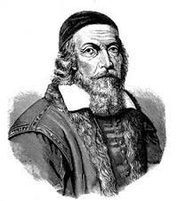
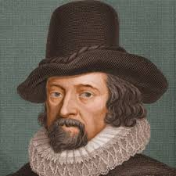
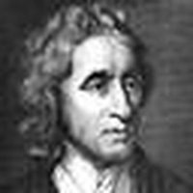
Didáctica General
Autores clásicos
Mtro. Rodrigo A. Domínguez Castillo
Universidad Autónoma de Yucatán
Facultad de Educación
Junio 2014

